Slide 1
WELCOME

Slide 2
তামান্না ইয়াসমিন
ইন্সট্রাক্টর(গণিত)
মোবাইল:01515299772
ইমেইল:

Slide 3
শ্রেণি: অষ্টম বিষয়:গণিত

Slide 4
অধ্যায়
পাটিগণিত
প্যাটার্ন
মুনাফা
পরিমাপ

Slide 5
অধ্যায়
বীজগণিত
বীজগণিতীয় সূত্রাবলি ও প্রয়োগ
বীজগণিতীয় ভগ্নাংশ
সেট

Slide 6
অধ্যায়
জ্যামিতি
চতুর্ভুজ
পীথাগোরাসের উপপাদ্য
বৃত্ত

Slide 7
অধ্যায়
পরিসংখ্যান
তথ্য ও উপাত্ত

Slide 8
প্যাটার্ন

Slide 9
বীজগণিতের সূত্রসমূহ

Slide 10
বীজগণিতীয় ভগ্নাংশ

Slide 11
সরল সহসমীকরণ

Slide 12
সেট

Slide 15
চতর্ভুজ

Slide 16
পীথাগোরাসের উপপাদ্য

Slide 17
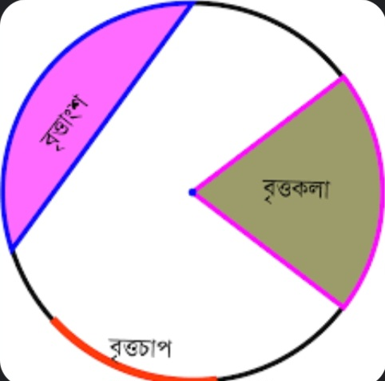
বৃত্ত

Slide 18
তথ্য ও উপাত্ত

Slide 22
Thanks

